Slide 1
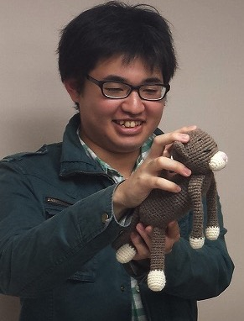
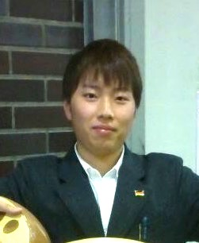
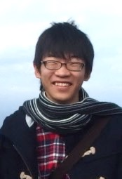
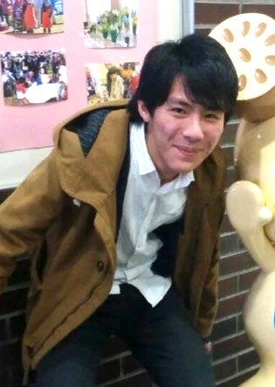
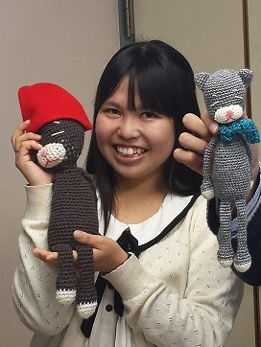
2014年度
マスタープラン策定実習4班
班長：田邉淳一郎
副班長：高野佳佑
秋保佳祐、大原光代、宮島渉
TA：内山周子

Slide 2
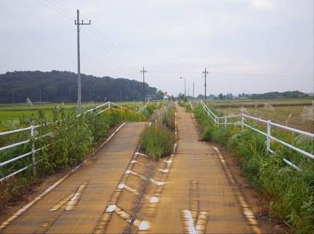
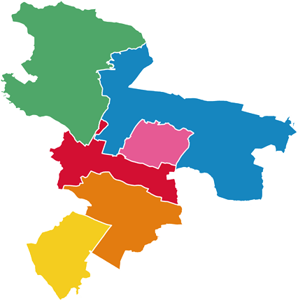
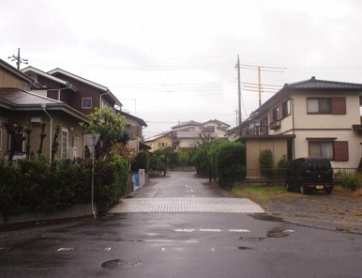
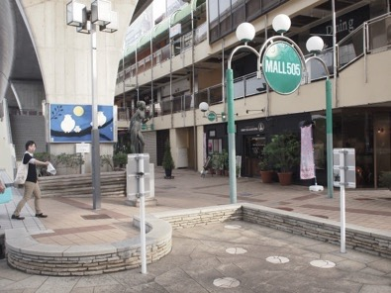
目標都市像
地区別構想
まとめ
目標都市像
今後の活動
「にぎわい」「つながり」「あんしん」
不足
提案
にぎわい・つながり・あんしん⇒街のぬくもり
暖かみのある土浦・「ぬくもり工房」

Slide 3
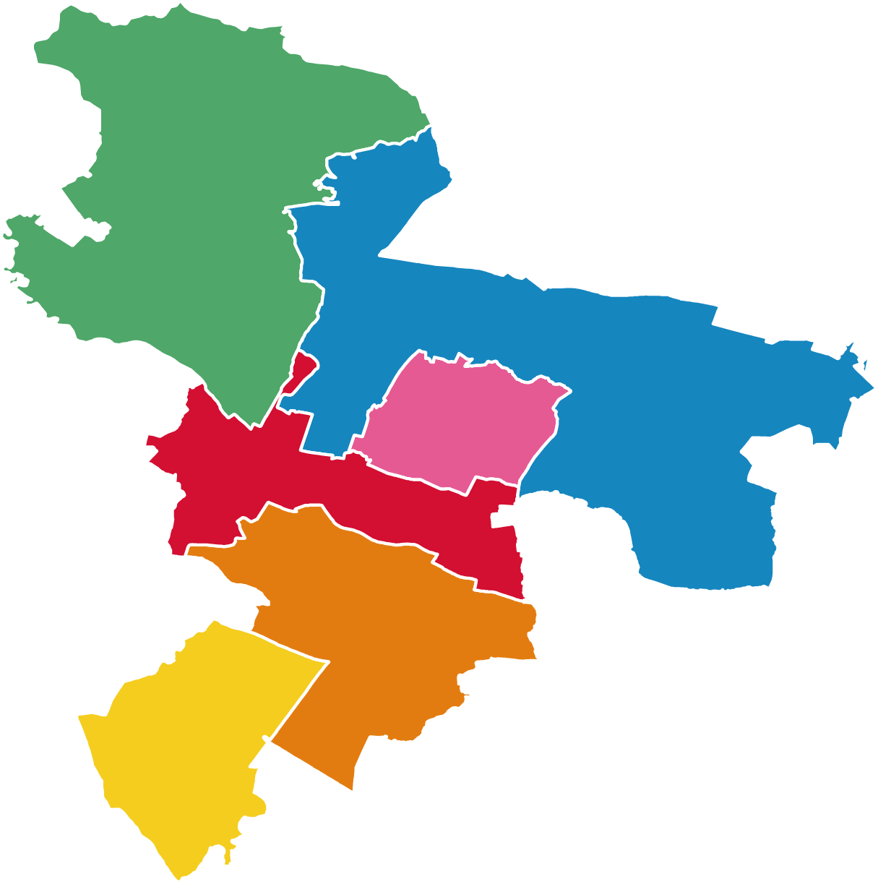
発表順番
目標都市像
まとめ
地区別構想
今後の活動
地区別構想
新治中
五・
都和中
まとめ
二中
一中
四・
六中
三中
今後の活動

Slide 4
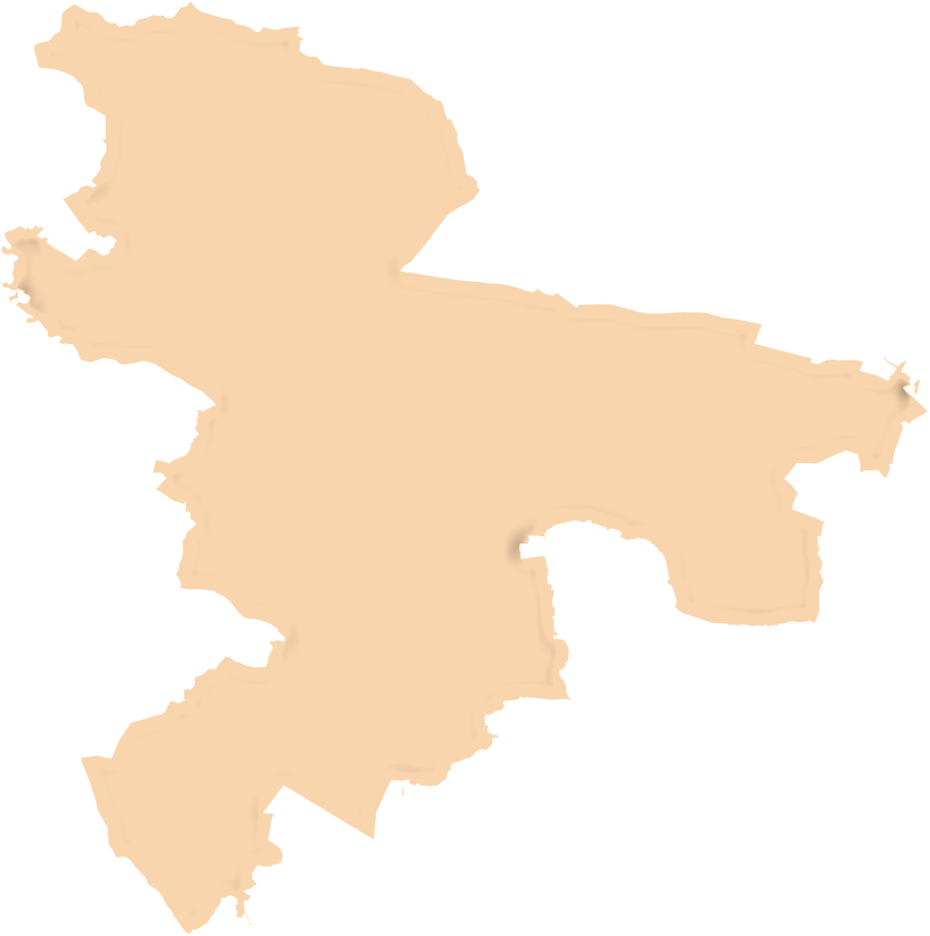
目標都市像
まとめ
地区別構想
今後の活動
地区別構想

Slide 5
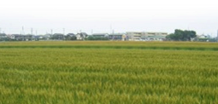
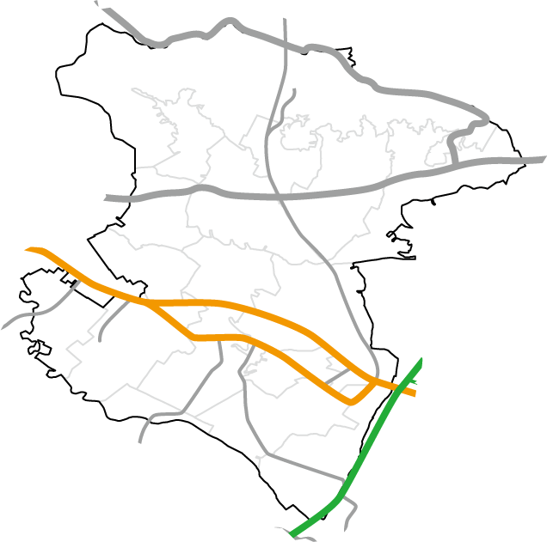
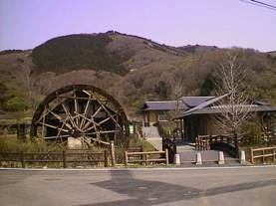
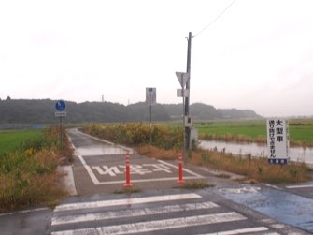
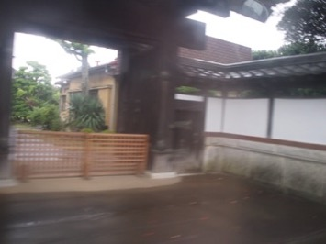
目標都市像
まとめ
新治中地区
地区別構想
今後の活動
自然のぬくもり
耕作放棄地多く
市の約半分が集中
新治中
小町の里
●
りんりんロード
五中・都和中地区
藤沢の古民家

Slide 6
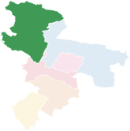
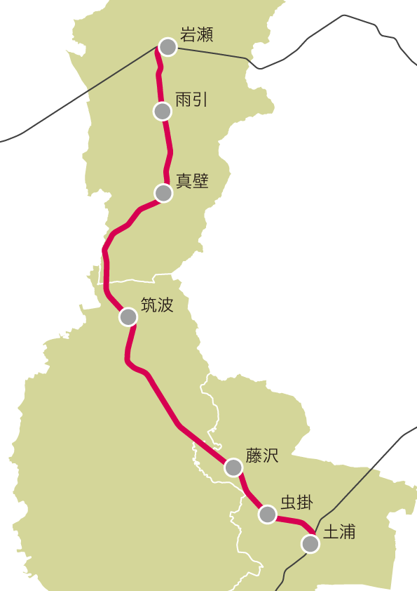
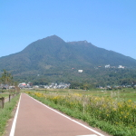
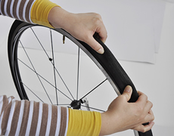
目標都市像
まとめ
現状
地区別構想
りんりんロード
今後の活動
桜川市
・サイクリングサービス不足
→ファミリーで楽しめない
→気軽に来れない
・観光施設が遠い
・自転車レジャーのPR要素
が不足
筑波山
小町の里
●
約7km
つくば市
りんりんロード周辺の魅力が不足
レンタサイクル
りんりんロード
休憩所
土浦市

Slide 7
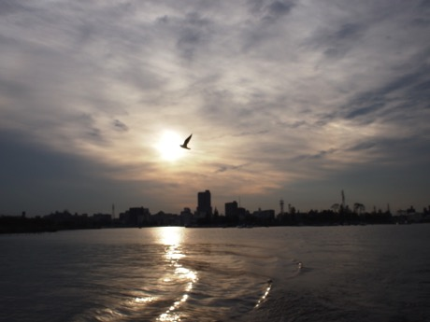
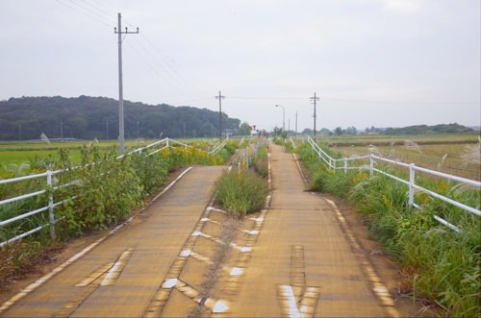
目標都市像
まとめ
現状
地区別構想
今後の活動
Q.「土浦」ならではのもので、まだ生かされていないと思うもの、もっと売り込むべきだと思うものはなんですか。
１位 霞ヶ浦(16.6%)
4位 サイクリングロード
(6.7%)
せっかくある土浦の資源
市内外において活用する方法が必要
土浦市「平成25年度市民満足度調査」

Slide 8
目標都市像
まとめ
提案
地区別構想
土浦の資源を活かす提案
今後の活動
①チャリ&湖の駅プラン
②駅表の設置
③山の駅プラン

Slide 9
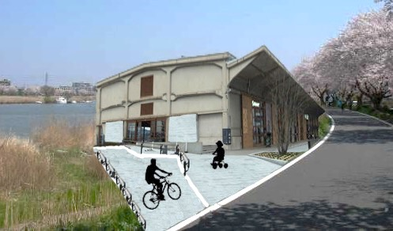
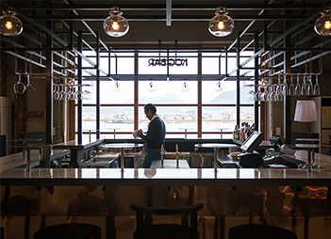
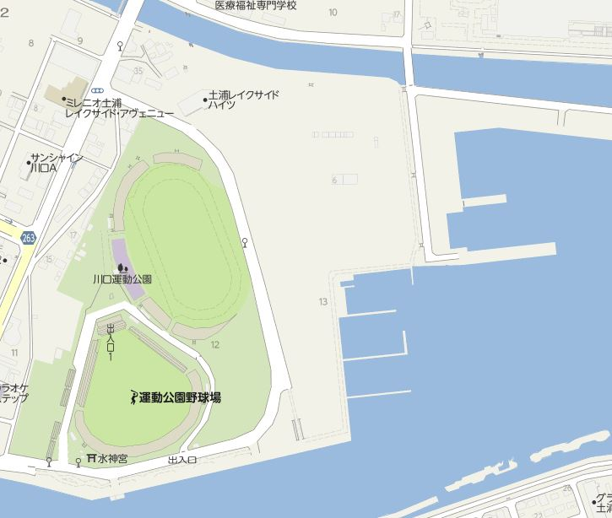
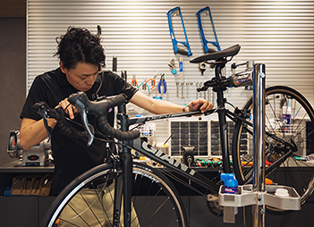
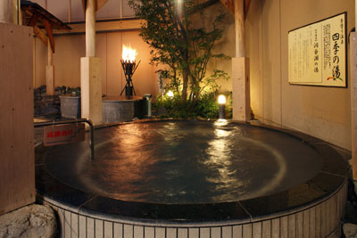
目標都市像
まとめ
提案 ①チャリ&湖の駅プラン
地区別構想
川口二丁目
今後の活動
レストラン&バー
サイクルショップ
自転車貸出施設
温浴施設
霞ヶ浦湖畔の有効活用でにぎわい創出
※イメージ図

Slide 10
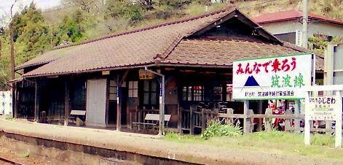
提案 ②駅表の設置
目標都市像
まとめ
地区別構想
駅表示板の復活
今後の活動
筑波鉄道線跡の各休憩所
→鉄道廃線跡の活用
ひたち
ふじさわ
Hitachi FUJISAWA
つくば
むしかけ

Slide 11
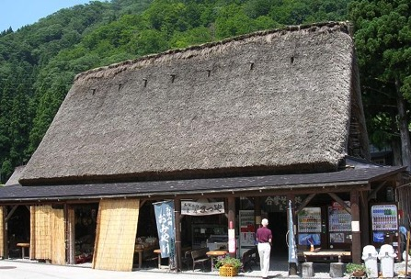
提案 ③山の駅プラン
目標都市像
まとめ
地区別構想
りんりんロードの藤沢駅に整備
今後の活動
蕎麦屋、休憩所、自転車整備所、レンタサイクルを整備
蕎麦屋
●
土浦は常陸秋そば
の生産が盛ん
藤沢駅

Slide 12
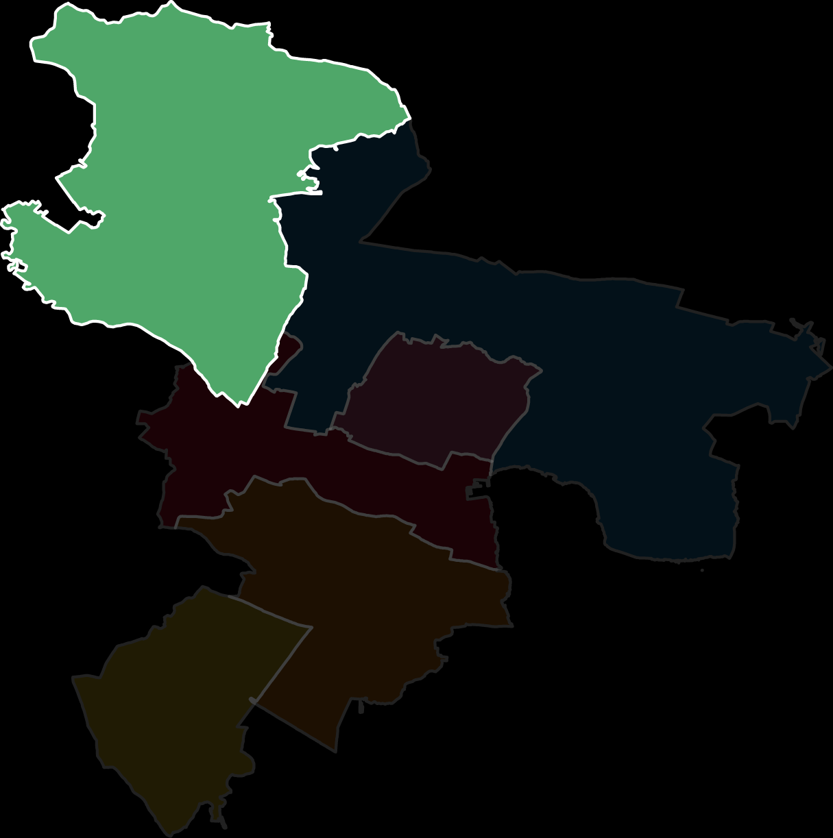
新治中地区まとめ
目標都市像
まとめ
地区別構想
今後の活動
①チャリ&湖の駅プラン
②駅表の設置
③山の駅プラン
自然のぬくもり

Slide 13
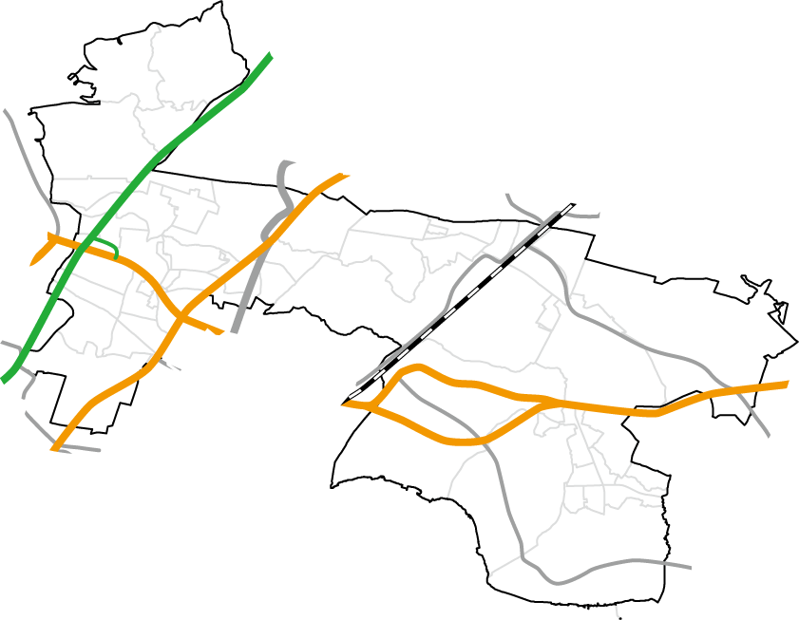
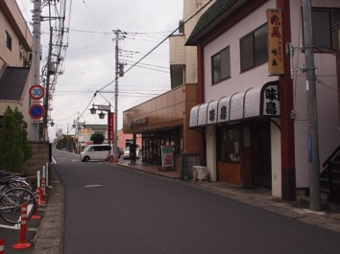
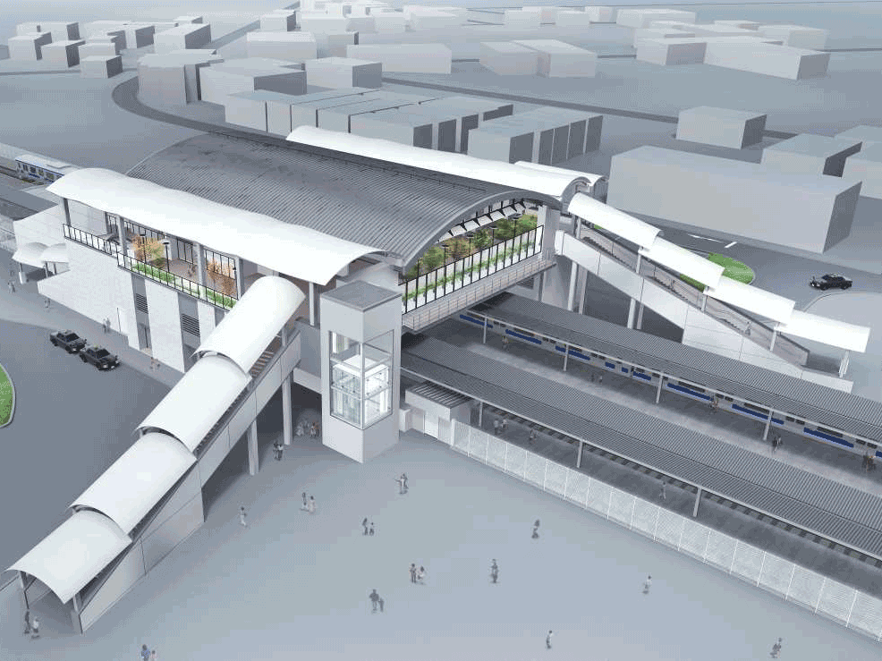
目標都市像
まとめ
五中・都和中地区
地区別構想
今後の活動
安心ぐらしのぬくもり
都和中
●
土浦北IC
神立駅周辺
●
五中
神立駅新駅舎
中貫交差点での
道路の通勤交通渋滞

Slide 14
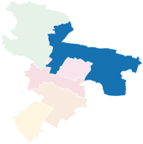
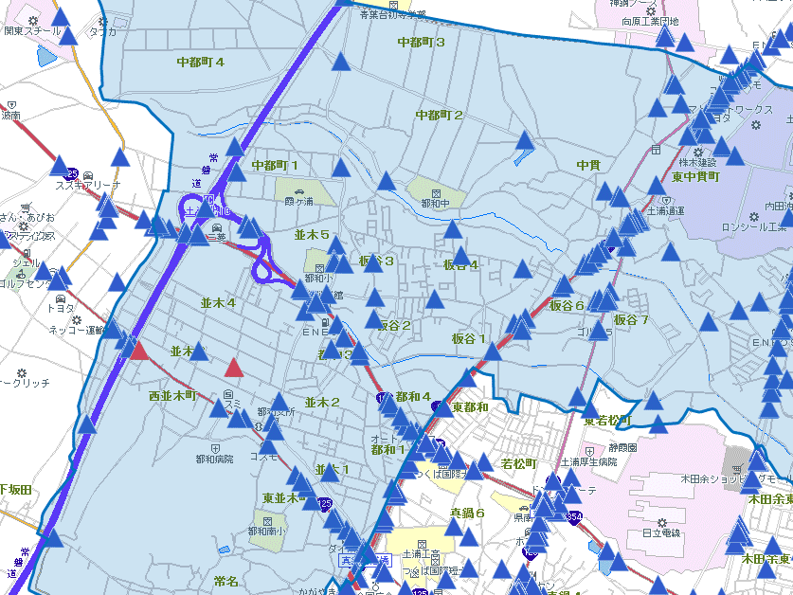
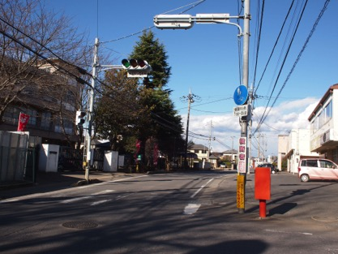
現状
目標都市像
まとめ
地区別構想
交通事故が発生した箇所（2012年 – 2014年）
今後の活動
生活道路の交通事故
比較的多い 2014年度：26件
道幅の割に
交通量が多い通学路
出典：いばらきデジタルまっぷ（http://www2.wagmap.jp/ibaraki/top/、最終閲覧日：2014年12月16日）

Slide 15
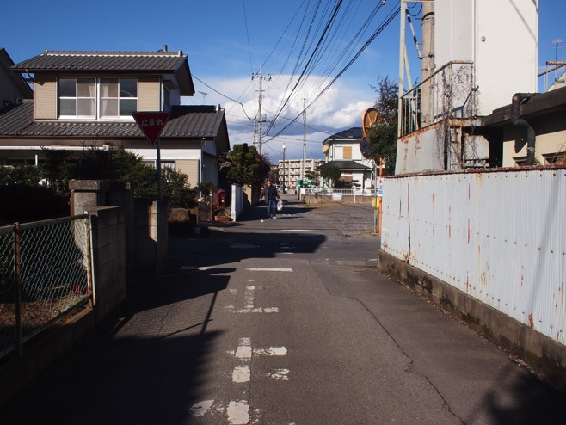
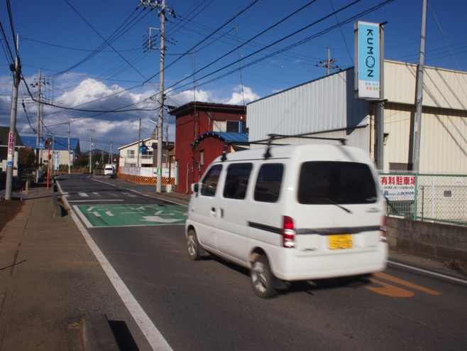
現状
目標都市像
まとめ
地区別構想
今後の活動
速い車速
狭い生活道路
生活道路の安全確保が必要

Slide 16
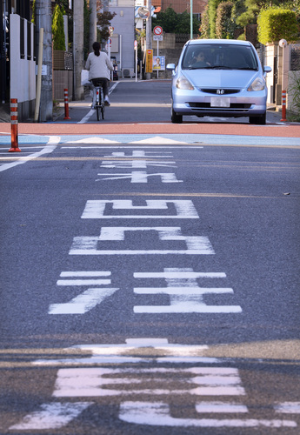
提案 スピードハンプの導入
目標都市像
まとめ
地区別構想
今後の活動
千葉県鎌ケ谷市東初富地区
2004年：9ヶ所にハンプを設置
時速40キロ以上で走る車両
2002年 46%→2011年 4%
人身事故
2002年 24件→2011年 3件
車の速度を抑制
生活道路の安心感を創出
出典：http://mainichi.jp/graph/2012/11/01/20121101org00m040999000c/image/001.jpg

Slide 17
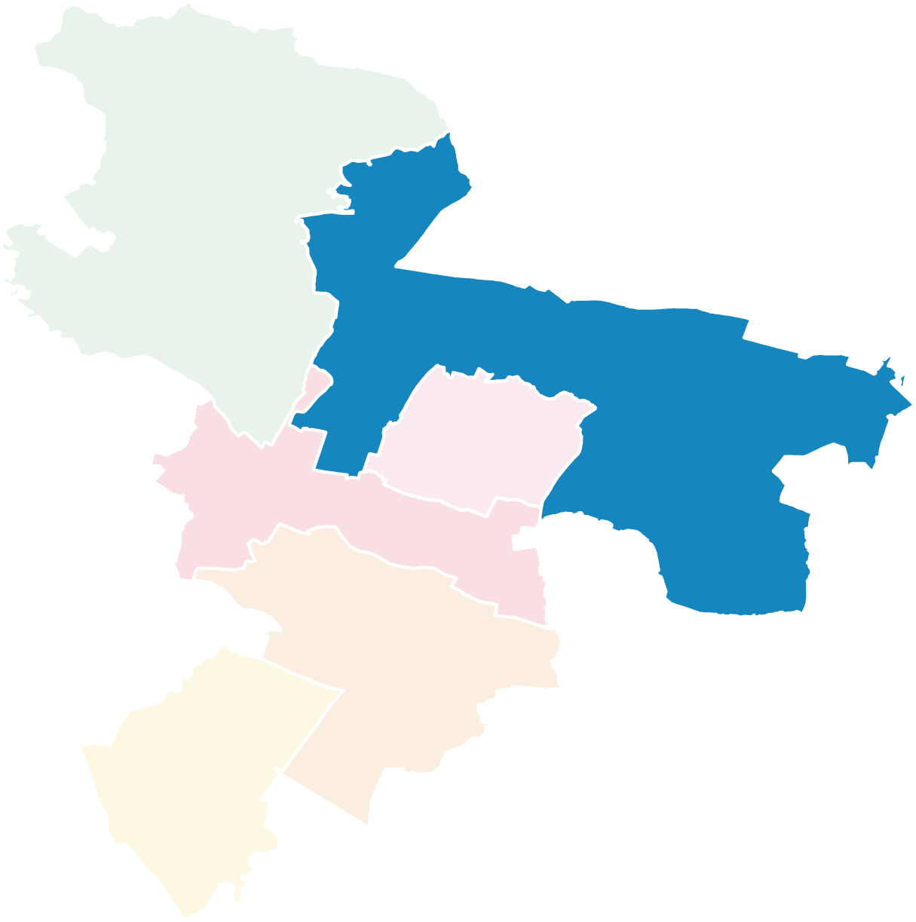
五中・都和中地区まとめ
目標都市像
まとめ
地区別構想
今後の活動
スピードバンプ等の物理的対策
生活道路の安心感を創出
安心ぐらしのぬくもり

Slide 18
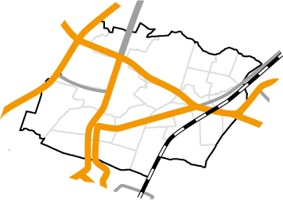
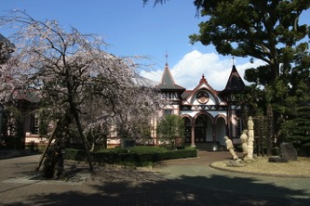
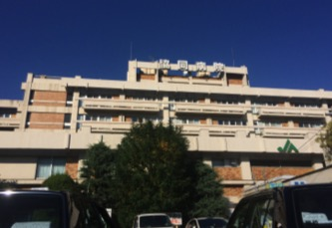
目標都市像
まとめ
二中地区
地区別構想
今後の活動
まなびあいのぬくもり
五中・都和中地区
学校が
多く集まる
▲
■
土浦第一高校
▲
■
二中
●
■
▲…大学
■…高等学校
協同病院
一中地区

Slide 19
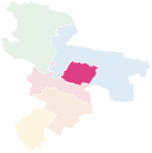
現状
目標都市像
まとめ
地区別構想
まちづくりアンケート(H18)
「お祭や文化財活動など、地域の活動にどの程度参加していますか」
今後の活動
つくば国際短大、
つくば国際大学の学生を対象
(N=490)
(%)
地域活動への参加ニーズの存在
土浦市「平成18年度まちづくりアンケート調査」

Slide 20
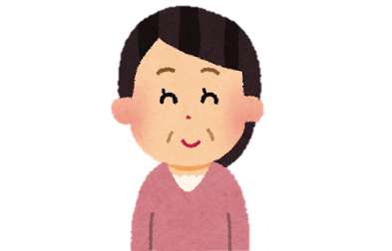
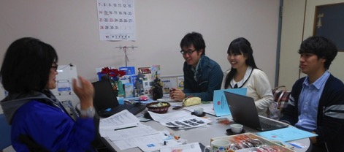
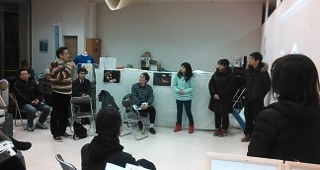
調査
目標都市像
まとめ
地区別構想
今後の活動
ヒアリング
NPO法人まちづくり活性化土浦 小林まゆみ様
若い人材と連携して
中心市街地の活性化に取り組みたい
学生には自分から動いて
何かやってほしい
小林様
2014.12.03 ヒアリング
2014年2月15日
まちかど茶話会において
つくば国際大学マスコミ研究会
・土浦まちづくり
・プレゼン発表
まちかど茶話会

Slide 21
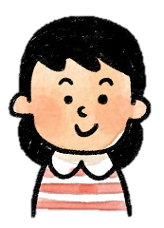
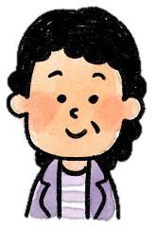
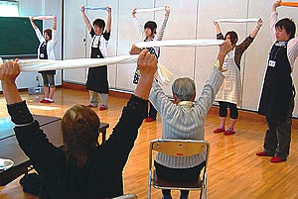
提案
目標都市像
まとめ
地区別構想
今後の活動
学生の学習成果を市民に還元する仕組みづくり
学習成果を発表できる場所
大学生
交流
市民
学外実習
出前講義
地域に新しい風を吹かせ活性化をはかる

Slide 22
二中地区まとめ
目標都市像
まとめ
地区別構想
今後の活動
学習成果を市民に還元する仕組みづくり
地域と若い世代との連携
まなびあいのぬくもり

Slide 23
目標都市像
まとめ
一中地区
地区別構想
今後の活動
おもてなしのぬくもり
都和中地区
二中地区
一中
霞ヶ浦
国道125号沿い
土浦駅
高速道路
国道
一般道
鉄道
亀城公園
四中・六中地区

Slide 24
目標都市像
まとめ
現状
地区別構想
H19-H24の歩行者交通量の変化
今後の活動
-19%
-53%
-22%
-38%
-22%
-25%
モール505の空室率
-19%
3F
23%
2F
45%
モール505周辺で
特に歩く魅力が減少
1F
16%

Slide 25
目標都市像
まとめ
現状
地区別構想
インタビュー
今後の活動
神立や荒川沖からみると、
中心市街地には何もない
70代男性
市街地活性化への期待
新図書館
市・行政
市街地に人を集めるための
にぎわいが必要！

Slide 26
提案
目標都市像
まとめ
地区別構想
今後の活動
①モール505店舗再配置計画
②一体型ポイントカードの導入

Slide 27
提案 ①モール505店舗再配置計画
目標都市像
まとめ
地区別構想
店舗ジャンルごとにゾーン分け
今後の活動
3F
小規模オフィス
事務所
その他
図書館
亀城公園
飲食店街
リラクゼーション
クリニック
共用
スペース
2F
飲食店街
リラクゼーション
クリニック
各種教室
服飾・雑貨
美容・コスメ
1F
各種教室
服飾・雑貨
美容・コスメ
昼夜のごはん
学びと癒し
買い物の場
利用したい店・サービスにたどり着きやすい
親しみやすく賑やかな街への入口へ

Slide 28
提案 ②一体型ポイントカードの導入
目標都市像
まとめ
地区別構想
今後の活動
買い物ポイント
協賛店で買い物
公共施設を利用する
例：図書館で本を借りる
施設利用ポイント
市街地の協賛店で
利用可能なポイントへ
地域活動に参加する
例：ボランティア活動
地域ポイント
住民基本台帳カード
様々な場面で貯まるポイントの
利用促進で地域商業活性化を目指す
ポイントの貯まる先は
住民基本台帳カード

Slide 29
一中地区まとめ
目標都市像
まとめ
地区別構想
今後の活動
モール505店舗再配置計画
一体型ポイントカードの導入
おもてなしのぬくもり

Slide 30
目標都市像
まとめ
四・六中地区
地区別構想
今後の活動
いつまでも元気いっぱいの
ぬくもり
土浦市役所
四中
★
●
天川団地
天川ショッピングセンター
烏山団地
●
★
六中
小岩田西団地

Slide 31
目標都市像
まとめ
現状
地区別構想
進行する高齢化
市内高齢化率トップ20町丁目
今後の活動
1.烏山四丁目 | 45.6% | 11.烏山一丁目 | 40.6%
2.常名町 | 44.3% | 12.天川一丁目 | 40.6%
3.小岩田東二丁目 | 43.6% | 13.中高津三丁目 | 40.0%
4.大手町 | 43.0% | 14.中都町三丁目 | 39.0%
5.荒川沖西区二丁目 | 42.2% | 15.まりやま団地 | 38.1%
6.粟野町 | 42.9% | 16.高岡新田 | 38.6%
7.中央一丁目 | 41.4% | 17.東城寺 | 38.5%
8.板谷二丁目 | 41.1% | 18.千鳥ヶ丘町 | 38.2%
9.烏山二丁目 | 41.0% | 19.小野 | 38.1%
10.都和四丁目 | 40.9% | 20.本郷 | 37.4%
トップ20町目のうち
8つが四中・六中地区
自力で生活できない高齢者が増加する見込み
2014年4月1日現在

Slide 32
目標都市像
まとめ
ヒアリング調査
地区別構想
今後の活動
烏山団地町内会(12月4日)
天川団地町内会(12月5日)
天川一・二丁目町内会
二町内会とも共通して…
自治会内での各種活動
・キララまつりへの参加
・町内会内での伝統的な
イベント
・老人会、ゲートボール等
烏山二丁目町内会
高齢化の進行
・後継者、指導者の不足
・将来のコミュニティー
への危機感

Slide 33
目標都市像
まとめ
提案 ピンピンコロリ計画
地区別構想
今後の活動
ますます増加する高齢者…
(歳)
健康な日常生活が
できなくなる心配
平均寿命と健康寿命には
大きな隔たり
健康でいられる年齢を
長くさせよう！！
内閣府「平成25年版高齢社会白書」より作成

Slide 34
目標都市像
まとめ
提案 ピンピンコロリ計画
地区別構想
今後の活動
“健康寿命を伸ばす”ために重要な３要素
社会参加
運動
食事
第58回東海公衆衛生学会「静岡県高齢者コホート調査に基づく
運動・栄養・社会参加の死亡に対する影響について」より

Slide 35
目標都市像
まとめ
提案 ピンピンコロリ計画
地区別構想
社会参加
今後の活動
運動
食事
■地域をリードする後継者育成
→現在の自治会活動維持のため
秋田県湯沢市の例
高齢者社会参加リーダーの育成
・リーダー研修会
・社会参加への呼びかけなど

Slide 36
目標都市像
まとめ
提案 ピンピンコロリ計画
地区別構想
運動
今後の活動
社会参加
食事
■朝のお散歩・ラジオ体操プロジェクト
◆団地の公園で１日30分程度実施
◆高齢者の運動能力維持・向上を図る
＜研究事例＞
ラジオ体操を継続的に行う人は
実年齢より体力年齢が
男性で約10歳、女性で約15歳若い^{※1}
※1 神奈川県立保険福祉大学健康サポート研究会「ラジオ体操の実施効果に関する調査研究」より

Slide 37
目標都市像
まとめ
提案 ピンピンコロリ計画
地区別構想
今後の活動
食事
社会参加
運動
■自治会での食事会の開催
◆月に1回程度実施
◆料理＆食事を通して交流
＜土浦市の取り組み＞
食事の配食サービスを実施
→他住民との交流を生まない
37

Slide 38
四・六中地区まとめ
目標都市像
まとめ
地区別構想
今後の活動
①地域をリードする後継者育成
②朝のお散歩・ラジオ体操プロジェクト
③自治会での食事会の開催
いつまでも元気いっぱいの
ぬくもり

Slide 39
目標都市像
まとめ
三中地区
地区別構想
今後の活動
支えあいのぬくもり
三中
●
空き店舗多い
駅近くの生活道路
荒川沖駅
乙戸沼公園

Slide 40
現状
目標都市像
まとめ
地区別構想
市民満足度調査(H25)
今後の活動
満足度
(人)
高齢者や障害者の
生活の場の提供
土浦駅周辺 | 2499
荒川沖駅周辺 | 3177
神立駅周辺 | 2503
●
重要度
●
保育所や心身障害児など
への子育て対策
0～15歳人口
（中学校区ベース）
高齢者の生活の場
子育て対策
対策が不十分
子供との交流少ない
イベントへの親の参加が低い

Slide 41
提案
目標都市像
まとめ
地区別構想
今後の活動
空き店舗だった場所を使って地域の高齢者やサークルと
子育て世代や小中学生が交流
空き店舗
工作・料理
絵画教室などで交流
こども
高齢者
地域のサークル
子育て相談や
託児所
親

Slide 42
三中地区まとめ
目標都市像
まとめ
地区別構想
今後の活動
幅広い世代に向けた地域交流拠点の整備
住民の地域活動への参画
支えあいのぬくもり

Slide 43
目標都市像
まとめ
【補完計画】一・二中地区でのバイパス整備
地区別構想
①都市計画道路を整備
②2040年の人口規模を想定
今後の活動
CUETおよび
JICA-STRADAにより分析
1.52
1.48
未だ混雑が発生
混雑改善
混雑度
亀城公園
～1.0
1.0〜1.2
1.2〜1.5
1.5〜
土浦駅
土浦駅
道路整備前
道路整備後

Slide 44
まとめ
地区別構想
目標都市像
まとめ
今後の活動
自然
安心ぐらし
新治中地区
五・都和中地区
まなびあい
おもてなし
二中地区
一中地区
いつまでも元気いっぱい
支えあい
四・六中地区
三中地区

Slide 45
まとめ
地区別構想
目標都市像
まとめ
今後の活動

Slide 46
今後の活動
目標都市像
まとめ
地区別構想
今後の活動
関東鉄道ヒアリング
具体的な交通政策の検討と定量的分析
交通施策の更なる分析
提案した整備計画における費用便益分析
各地区内の提案実現へのプロセスの検証
他地区との連携の検証

Slide 47
参考文献
・静岡県ふじ33プログラム
・第58回東海公衆衛生学会「静岡県高齢者コホート調査に基づく
運動・栄養・社会参加の死亡に対する影響について」
・秋田県「社会参加促進の仕組みづくり」
・高山緑「青少年と高齢者の世代間交流プログラムに関する一考察」
・土浦市「平成18年度まちづくりアンケート調査」
・土浦市「平成25年度市民満足度調査」
・内閣府「平成25年版高齢社会白書」
・神奈川県立保険福祉大学健康サポート研究会「ラジオ体操の実施効
果に関する調査研究」
・一般財団法人 世田谷トラストまちづくり(最終閲覧日 14.12.18)
http://www.setagayatm.or.jp
・高齢者等在宅生活支援配食サービス(最終閲覧日 14.12.18)
http://www.city.tsuchiura.lg.jp/page/page000231.html
・いばらきデジタルまっぷ(最終閲覧日 14.12.16）
http://www2.wagmap.jp/ibaraki/top/
・毎日新聞「なくせ！輪禍：路面盛り上げ速度抑制『ハンプ』で事故激減 千葉・鎌ケ谷の東初富地区、10年で8分の1に」
http://mainichi.jp/special/bicycle/news/20121101org00m040999000c.html
・歩行者が安心・快適に利用できる道づくりを目指して 〜千葉県鎌ケ谷市東初富地区〜
http://www.mext.go.jp/b_menu/shingi/chousa/sports/014/shiryo/__icsFiles/afieldfile/2012/07/18/1323462_2.pdf）

Slide 48
謝辞
・土浦市
都市計画課 都市交通係 東郷様、中泉様、瀧ヶ崎様
市民活動課 市民活動係 中山様
・町内会
烏山二丁目町内会 沼尻様、堀田様、押久保様
天川一・二丁目町内会 平澤様
・NPO法人 まちづくり活性化土浦
理事長 勝田様、事務局長 小林様
・神立商工振興会 福田様
・モール505事務所 高野様
・土浦・かすみがうら土地区画整理一部事務組合 中村様
・まちなか交流ステーションほっとONE 立石様
ご清聴
ありがとうございました

Slide 49
提案（補足）
生活道路の安全対策
狭あい道路の拡幅
安全性向上の抜本的対策
実施するための費用が膨大
市街化が進展していて実施困難
物理的対策
ハンプ、狭さくなど
自動車の速度を抑制
交通事故防止の効果

Slide 50
提案（補足）
スピードハンプをどこに設置するか
出典：http://mainichi.jp/graph/2012/11/01/20121101org00m040999000c/image/001.jpg

Slide 51
提案②（補足）

Slide 52
提案 ②一体型ポイントカードの導入
事例
■ 住民基本台帳カード
滋賀県長浜市「シュッセカード」
長浜市と長浜商店街連盟とが連携し、
住基カードを利用した商店街ポイントサービスを導入
■ 地域ポイントカード
茨城県笠間市「KapoCa」
・市が主催するイベントや講座、様々なボランティア
活動に参加・協力した場合などにポイントを発行
・SuicaやPASMOとの相互利用が可能

Slide 53
提案②（補足）
地域ポイントカードの導入(事例編)
1. 茨城県笠間市「KapoCa」
・市が主催するイベントや講座、様々なボランティア活動に参加・
協力した場合などにポイントが発行される
・SuicaやPASMOとの相互利用が可能
2. 滋賀県長浜市「シュッセカード」
・長浜市と長浜商店街連盟とが連携し、住民基本台帳カードを利用
した商店街ポイントサービスを導入
3. 新潟県南魚沼市「ふれ愛カード」
・既存の商店街のポイントカードに、図書館で本を借りるとポイン
トが貯まる機能を追加

Slide 54
提案（補足）
交流施設×学童保育
若い世代との交流の機会があった場合
N=2303
■積極的に参加したい
■できる限り参加したい
■あまり参加したくない
■全く参加したくない
■わからない
N=2860
N=3293
N=1999
「積極的に参加したい」
「できる限り参加したい」
→約6割
・子どもとの交流→高齢者の参加意欲の向上
・市役所跡地をを活用した高齢者向け交流施設
ー霞ヶ浦医療センターとの連携
全国の 60 歳以上の男女を対象とした「高齢者の地域社会への参加に関する意識調査」
(平成25年11月14日〜24日に調査) (内閣府)

Slide 55
提案（補足）
高齢者の社会参加状況について

Slide 56
提案（補足）
高齢者のグループ活動への参加意向

Slide 57
提案（補足）
高齢者が行ってみたい生涯学習

Slide 58
提案（補足）
体力年齢について
・10m障害物走行
・5mジグザク往復歩行
・長座体前屈
・握力
これら4種目の測定結果を
年齢別の標準値および標準値の標準偏差から算出

